Slide 1
Segurança de barragens de usos múltiplos – quem paga a conta?
Manutenção de obras de infraestrutura hídrica
Jerson Kelman
Academia Nacional de Engenharia - ANE

Slide 2
Usos múltiplos
Abastecimento de água
Irrigação
Produção de energia elétrica
Controle de cheias
Irrigação
Navegação
Recreação
--------------------------
Depósito de rejeitos da mineração
Código de Águas de 1934:
Inventário de bacias para produção de energia elétrica
Usos múltiplos vieram depois...

Slide 3
Início da década de 60: Cemig + Furnas + BIRD
Contratação da CANAMBRA Engineering Consultants Ltd
“Levantamento dos recursos hídricos, principalmente voltados para o desenvolvimento de geração hidroelétrica, levando em consideração as possibilidades de irrigação, controle de cheias, navegação e abastecimento de água de comunidades ribeirinhas.
Estudo de viabilidade de aproveitamentos hidroelétricos selecionados ao longo e ao final do estudo”.
Inicialmente Região Sudeste.
Inventário de Bacias Hidrográficas CANAMBRA 1966
1 milhão km2, 28.000 km de rios, 510 locais de barragem dos quais 264 foram levantados com melhor precisão. Viáveis 40.000 MW.

Slide 4
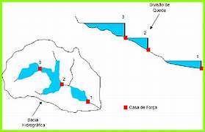
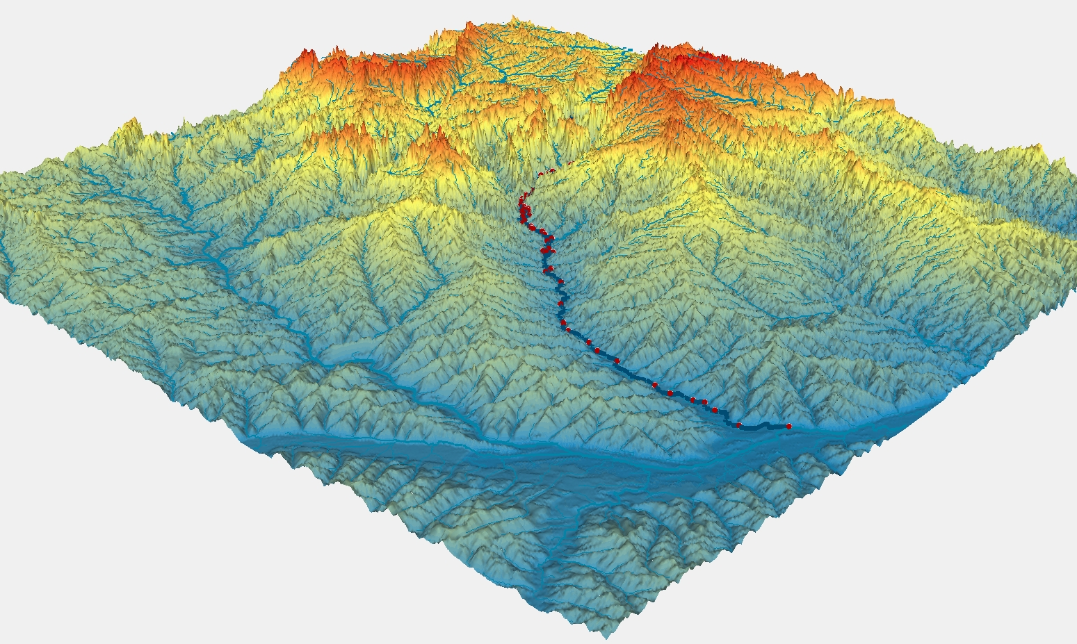

Slide 5
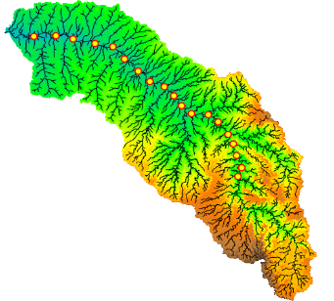
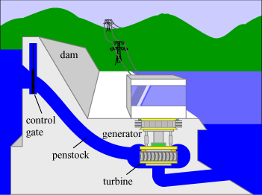
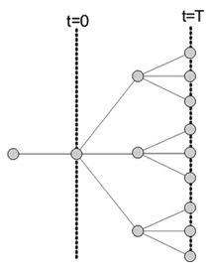
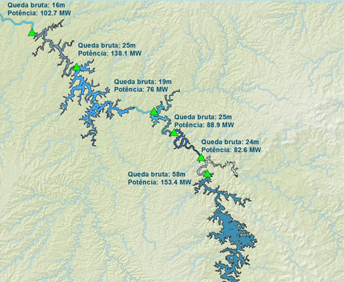
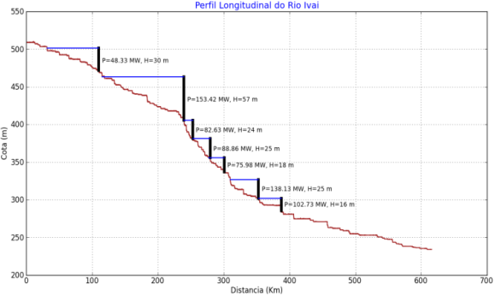
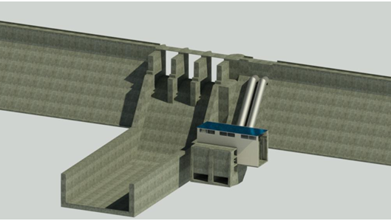
Hidroelétricas 2.0
GIS
  Áreas de drenagem
  Seleção de candidatos
  Curvas cota x área x volume
  Regionalização de vazões
  Interferência dos projetos
  Engenharia
  Dimensionamento das estruturas (Manual de Inventário)
  Orçamentos dos projetos (inclusive Conta 10)
Otimização
  Seleção de projetos que maximizam função objetivo sujeito a restrições
  Problema não-linear, inteiro, multiestágio, estocástico
Resultados

Slide 6
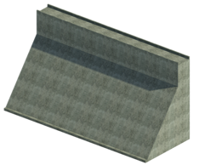
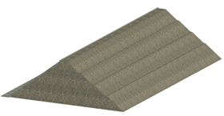
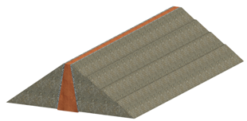
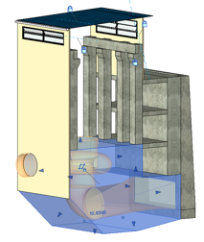
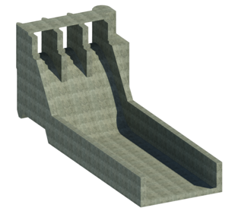
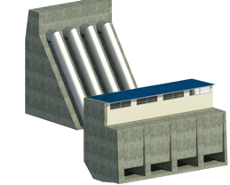
Hidroelétricas 2.0
Concrete dam
Rockfill dam with concrete face
Rockfill dam with clay core
Powerhouse for vertical Francis turbine
Water intake and vertical Francis powerhouse
Stilling basin spillway

Slide 7
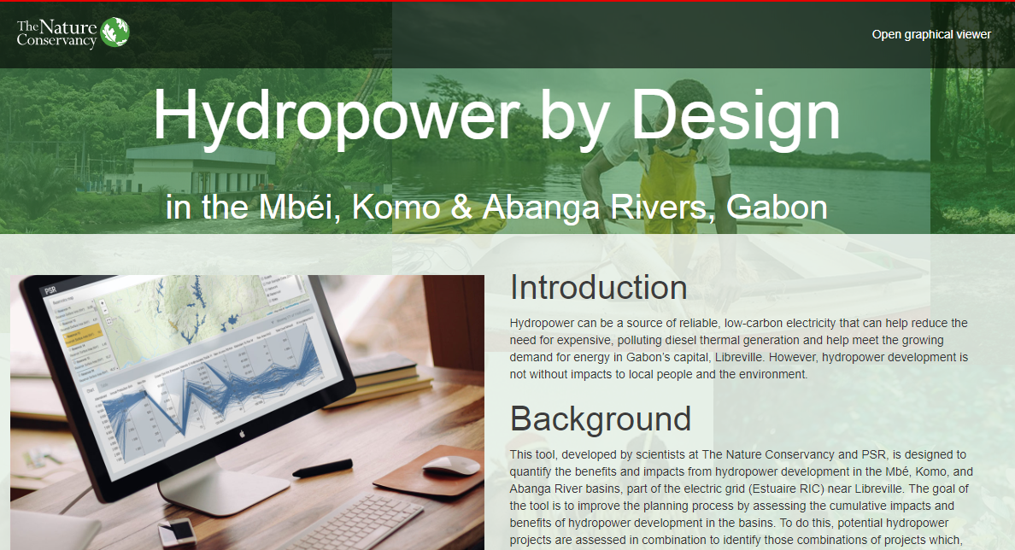
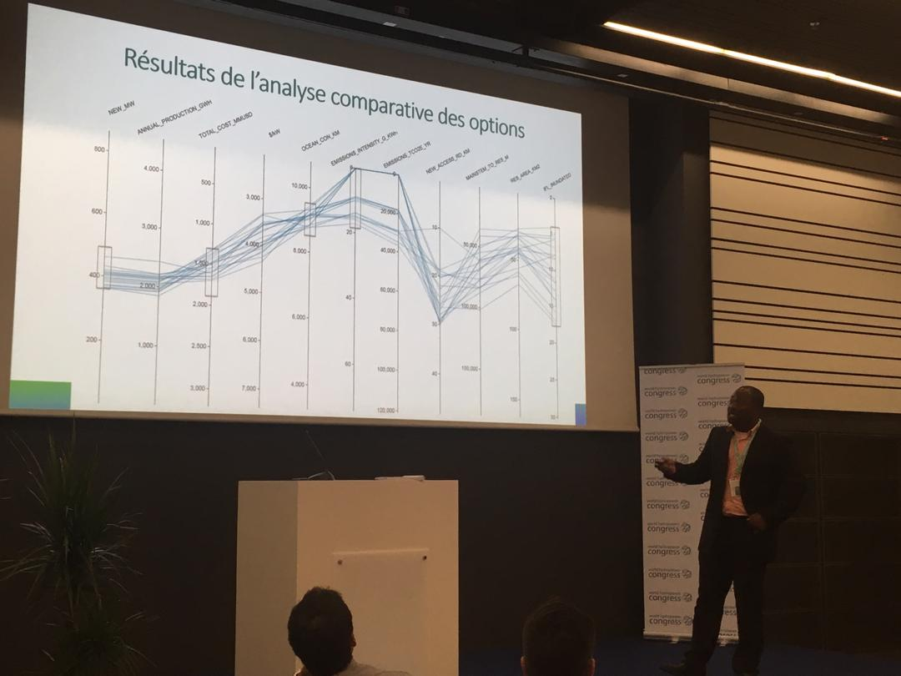
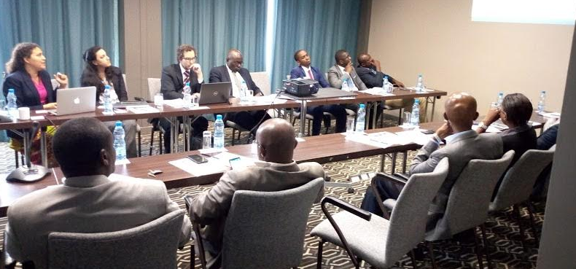
Hidroelétricas 2.0: Inventários participativos
Projeto TNC/PSR (Gabão)
Avaliar muitas as alternativas
Medir impactos positivos/negativos (métricas)
Estabelecer tradeoffs das alternativas
Definir restrições sobre métricas
Resimular

Slide 8
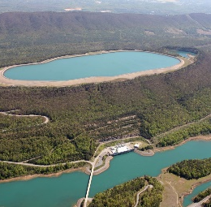
Usinas reversíveis

Slide 9
Restrições Físicas do Próprio Aproveitamento Hidrelétrico:
  Limitações de vertedouros;
  Taxa de deplecionamento e enchimento de reservatórios
Restrições de Usos Múltiplos:
  Vazões mínimas para abastecimento (urbano, industrial...)
  Vazões mínimas/Nível mínimo para navegação fluvial;
  Vazões máximas para controle de cheias;
  Nível Máximo (alocação de volumes vazios) para controle de cheias
Restrições Ambientais:
  Vazões mínimas para preservação da ictiofauna;
  Vazões mínimas para piracema;
  Vazões mínimas para diluição de poluentes

Slide 10
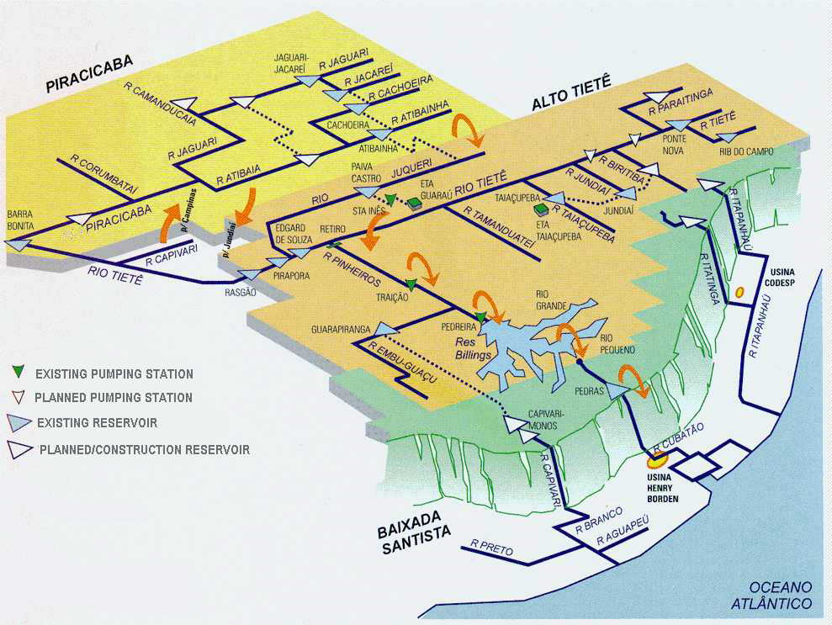
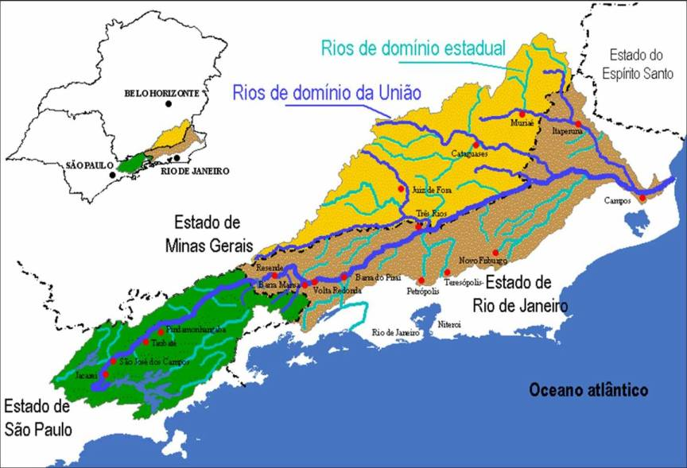
Abastecimento de água de SP e Rio

Slide 11
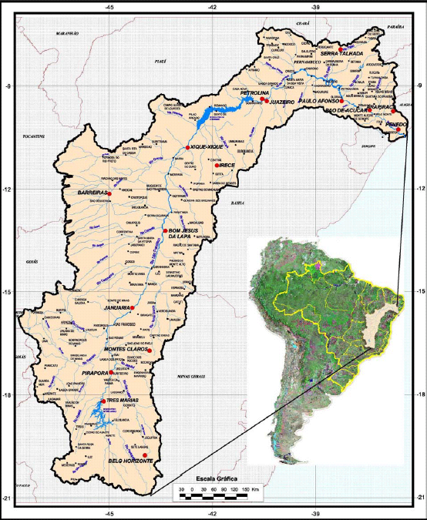
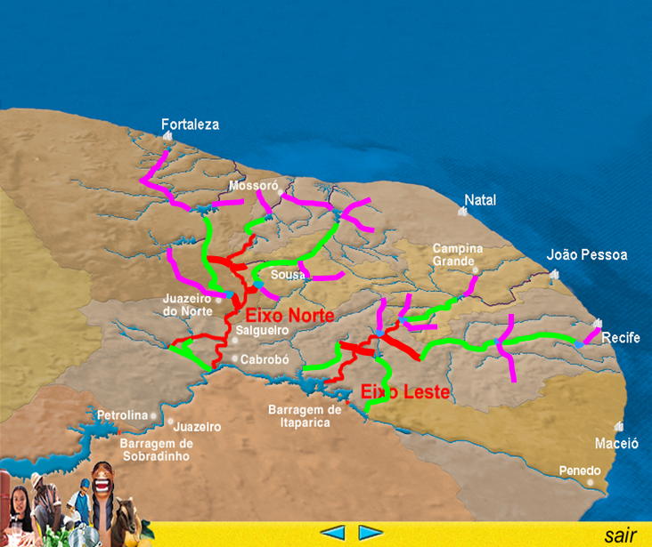
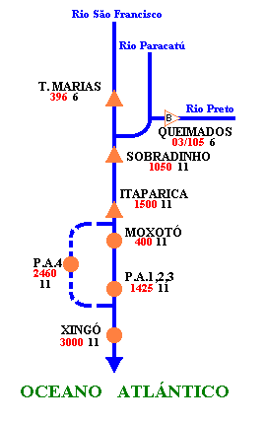
Irrigação
X
Eletricidade
3,22 MWmed
2,79 MWmed
2,54 MWmed
2,08 MWmed
1,06 MWmed
0 MWmed

Slide 12
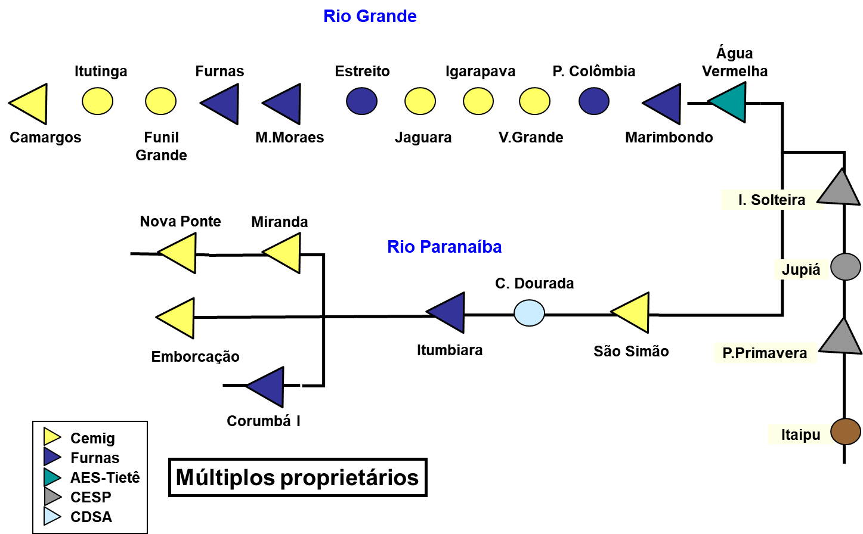
Bacia do Paraná

Slide 13

Barragens enquadradas pela PNSB
• Altura do maciço > 15 metros
• Capacidade > 3 milhões metros cúbicos
• Reservatório com resíduos perigosos
• Dano Potencial Associado médio ou alto
• Categoria de Risco - CRI alto

Slide 14
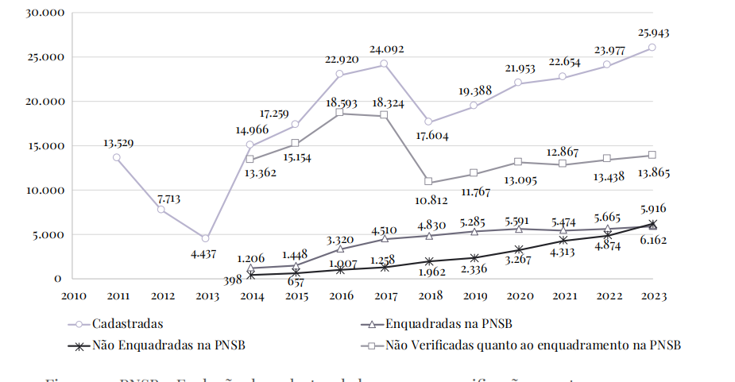
25 mil barragens cadastradas
6 mil barragens enquadradas
1-0,9999⁶⁰⁰⁰ = 0,55 ou 55% de probabilidade de algum rompimento de barragem num ano qualquer
1-0,9999²⁶⁰⁰⁰ = 0,93 ou 93%....

Slide 15
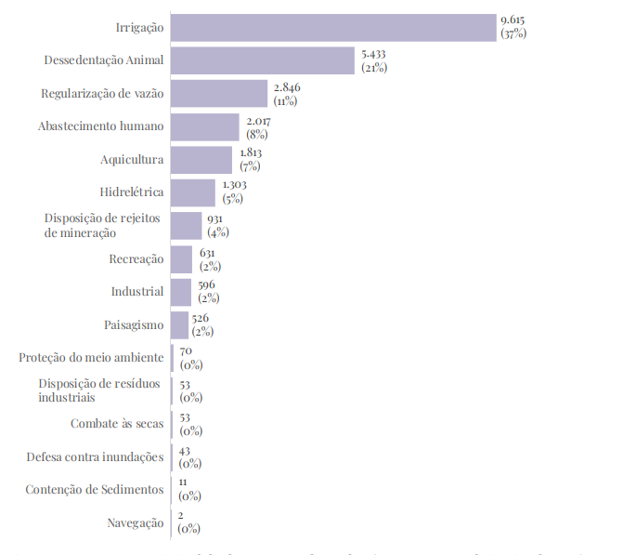

Slide 16
Segurança & mudança climática
Durante a atual enchente no Rio Grande do Sul, o pico da vazão afluente à UHE Dona Francisca (125 MW), da ordem de 14 mil m³/s, ultrapassou a vazão de projeto do vertedor, da ordem de 11 mil m³/s.
O que fazer? Quem paga a conta?

Slide 17



